Slide 1
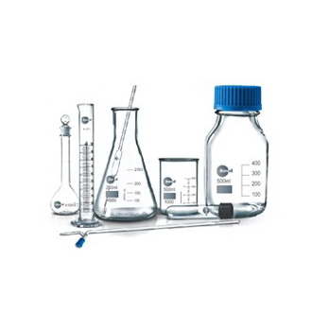
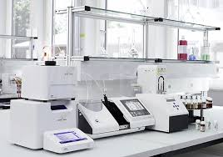
Идентификация неизвестного вещества через химические реакции
МОУ «ИТ-лицей Привилегия» Соколовская Юлия Андреевна

Slide 2
Кейс: «Идентификация неизвестного вещества через химические реакции»
Вы работаете в аналитической лаборатории, которая специализируется на идентификации неизвестного вещества. В лабораторию поступил образец неизвестного порошка, который был обнаружен на месте предполагаемого химического загрязнения. Ваша задача – определить, что это за вещество, используя доступные реактивы

Slide 3
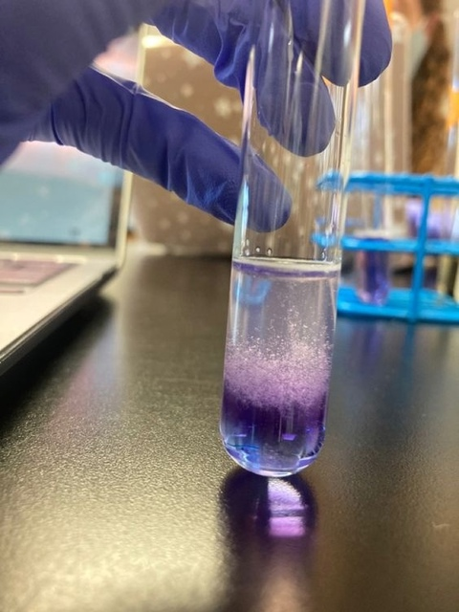
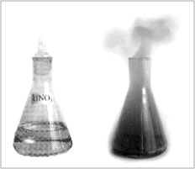

Какие признаки химических реакций могут помочь идентифицировать неизвестное вещество?

Slide 4
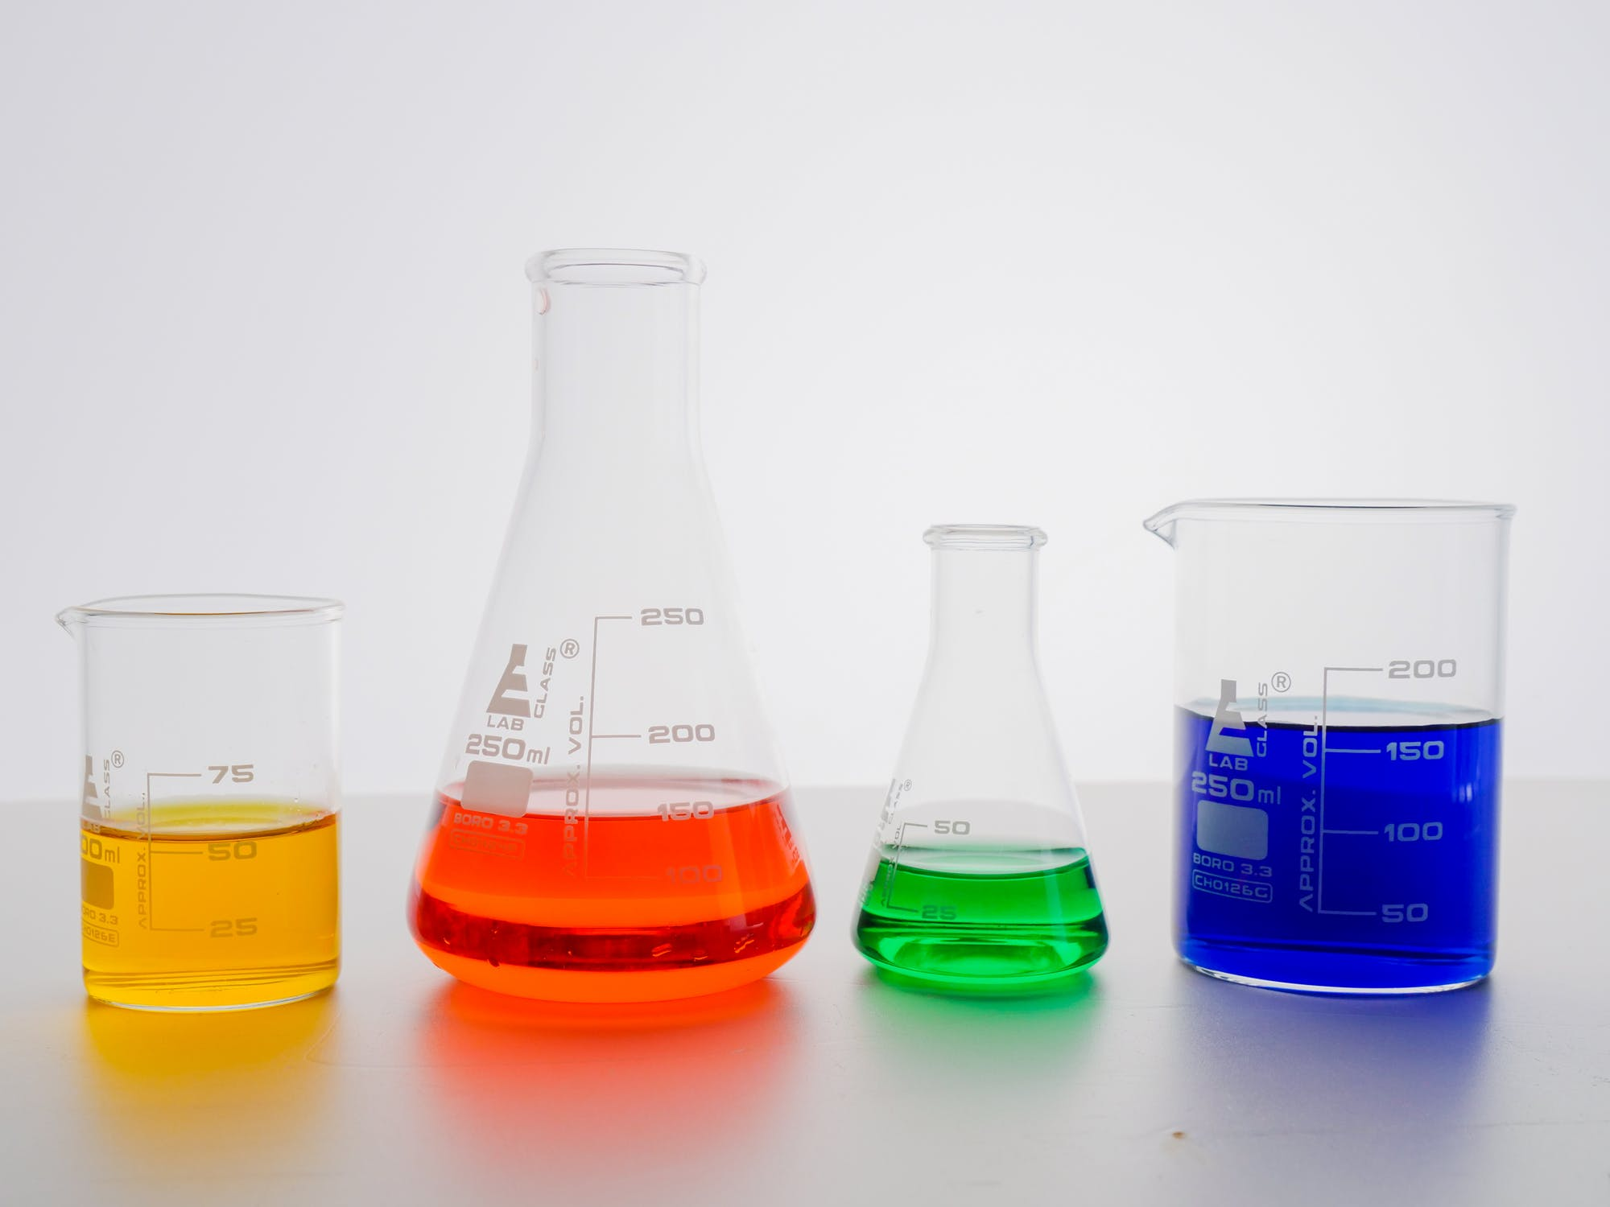
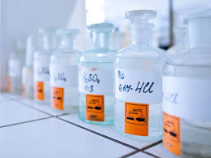
Цель: Идентифицировать неизвестное вещество с помощью качественных химических реакций.
Задачи:
  Провести качественные реакции имеющихся реактивов.
  Зафиксировать признаки реакций (осадки, газ, изменение цвета, запаха, выделения тепла и света).
  Составить уравнения химических реакций.
  Уравнения химических реакций в полном и сокращенном виде.
  Сделать вывод о составе вещества.

Slide 5
Гипотеза: Неизвестное вещество можно идентифицировать с помощью качественных химических реакций.
Обоснование: Качественные химические реакции позволяют выявить уникальные свойства веществ, такие как изменение цвета, образование осадка, выделение газа или характерный запах. Эти признаки являются специфичными для определённых соединений или групп веществ. Таким образом, проводя серию таких реакций, можно установить наличие определённых ионов, функциональных групп или классов соединений в неизвестном веществе, что делает возможным его идентификацию.

Slide 6








Правила техники безопасности
Не менять пробки или пипетки различных склянок
Не пробовать вещества на вкус
Не оставлять неубранными разлитые/рассыпчатые реактивы
Не трогать вещества руками
Не набирать разные реактивы одной и той же пипеткой/ложкой
Не оставлять склянки открытыми
Не выливать отработанные реактивы в раковину
Не высыпать/выливать остатки реактивов обратно в склянки

Slide 7
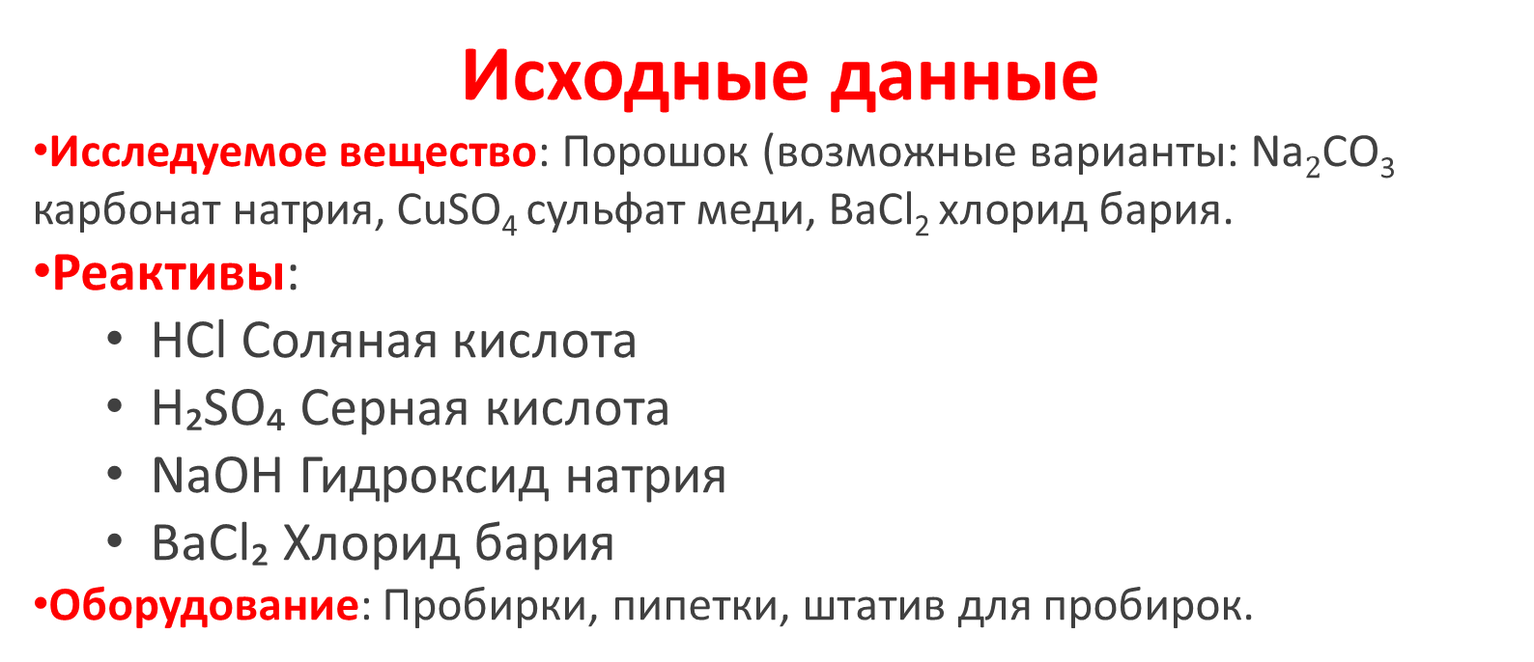
Исходные данные
Исследуемое вещество: Порошок (возможные варианты: Na$2$СO₃ карбонат натрия, CuSO₄ сульфат меди, BaCl₂ хлорид бария.
Реактивы:
  HCl Соляная кислота
  H₂SO₄ Серная кислота
  NaOH Гидроксид натрия
  BaCl₂ Хлорид бария
Оборудование: Пробирки, пипетки, штатив для пробирок.

Slide 8






Алгоритм работы
Надеть перчатки
Исследовать физические свойства вещества: агрегатное состояние, растворимость в воде.
Провести качественные химические реакции
Зафиксировать наблюдения
Записать уравнения реакций
Нат основе наблюдений и уравнений реакций сделать вывод.

Slide 9
Результаты экспериментов
Определяемое вещество | Реактив | Наблюдаемые изменения
Na₂CO₃ карбонат натрия | HCl H₂SO₄ | Выделение газа (CO₂) Выделение газа (CO₂)
 | BaCl₂ | Белый осадок (BaSO₄)
CuSO₄ сульфат меди | NaOH | Голубой осадок (Cu(OH)₂)
 | BaCl₂ | Белый осадок (BaSO₄)

Slide 10
Уравнения реакций
Карбонат натрия:
Na₂CO₃+2HCl→2NaCl+H₂CO₃
Na₂CO₃+H₂SO₄ →Na₂SO₄+H₂CO₃
Na₂CO₃+BaCl₂ →BaCO₃+2NaCl
Сульфат меди:
CuSO₄+BaCl₂→BaSO₄↓+CuCl₂
CuSO₄+2NaOH→Cu(OH)₂↓+Na₂SO₄

Slide 11
Выводы:
Идентифицированное вещество: Указать вещество на основе наблюдений, например, сульфат меди (CuSO₄).
Обоснование:
  Образование белого осадка с BaCl₂ (BaSO₄).
  Образование голубого осадка с NaOH (Cu(OH)₂).
Заключение: Гипотеза подтвердилась — вещество успешно идентифицировано с помощью качественных химических реакций.

Slide 12

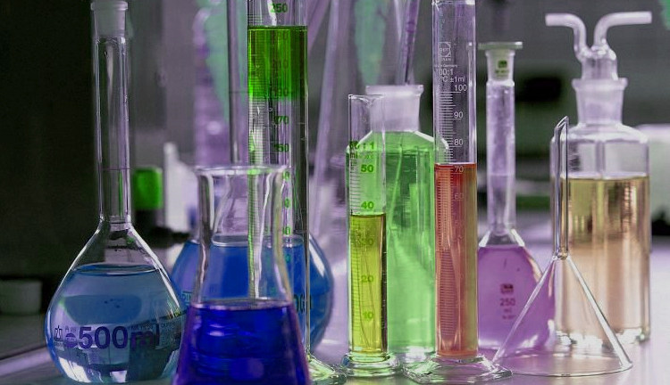
Спасибо за внимание!

